Slide 1
«КУЗОВ» - СЕТЬ СЕРТИФИЦИРОВАННЫХ СТО В УКРАИНЕ – ИНСТРУМЕНТ СТРАХОВОЙ КОМПАНИИ
Пищенко С.П. директор, компания CAR STANDARD CONSULTING, Украина, г. Киев
доклад IX международному ялтинскому финансовому форуму (14 – 18 сентября 2009) ,
конференция «Моторное страхование: проблемы, перспективы, международная
практика», (17 сентября 2009)
CAR STANDARD CONSULTING - CAR REFINISH: AUDIT, CONSULTING & DEVELOPMENT

Slide 2
ПРИНЦИПИАЛЬНАЯ СХЕМА ВЗАИМОДЕЙСТВИЯ ПАРТНЕРОВ МОТОРНОГО СТРАХОВАНИЯ, ПРЕДЛАГАЕМАЯ CAR STANDARD CONSULTING
КЛИЕНТ
СТРАХОВАЯ КОМПАНИЯ
CAR STANDARD CONSULTING
ПОСТАВЩИК
ЛКС
КОМПАНИЯ
ЕВРОПРОЕКТ
СТО
ПОСТАВЩИК SOFTWARE
ПОСТАВЩИКИ ЗАПЧАСТЕЙ
CAR STANDARD CONSULTING - CAR REFINISH: AUDIT, CONSULTING & DEVELOPMENT

Slide 3
СУЩЕСТВЕННАЯ ОСОБЕННОСТЬ ПРЕДЛОЖЕНИЯ КОМПАНИИ CAR STANDARD CONSULTING В АДРЕС СТРАХОВОГО БИЗНЕСА
Работа компании
Car Standard Consulting
по организации и управлению сервисной сетью не оплачивается ни страховым, ни сервисным бизнесами.
CAR STANDARD CONSULTING - CAR REFINISH: AUDIT, CONSULTING & DEVELOPMENT

Slide 4
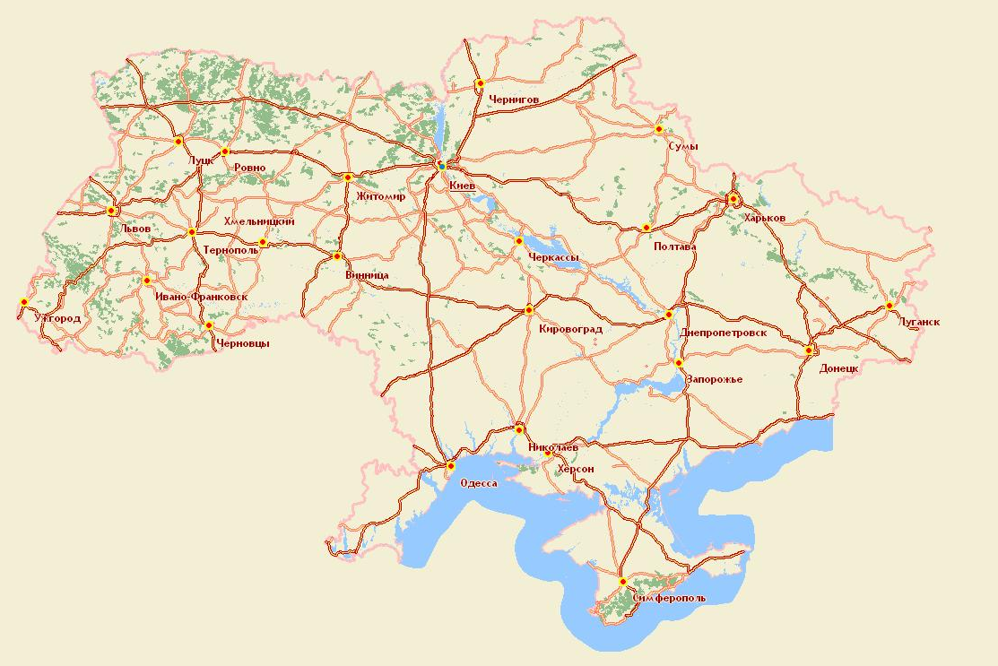
КАРКАС ПЕРВОЙ УКРАИНСКОЙ НАЦИОНАЛЬНОЙ СЕТИ АВТО - СЕРВИСНЫХ ПРЕДПРИЯТИЙ CAR STANDARD CONSULTING «КУЗОВ»
В случае необходимости смежные зоны ответственности сервисных предприятий расширяются с целью полного покрытия территории Украины
Условные обозначения
Зоны ответственности сервисных предприятий, в пределах которых они, при необходимости, осуществляют круглосуточную эвакуацию транспортных средств, нуждающихся в восстановительном ремонте в результате наступления страхового случая.
-
CAR STANDARD CONSULTING - CAR REFINISH: AUDIT, CONSULTING & DEVELOPMENT

Slide 5
ОСНОВНЫЕ ЗАДАЧИ МОТОРНОГО СТРАХОВАНИЯ, СТОЯЩИЕ ПЕРЕД СТРАХОВЫМ БИЗНЕСОМ, И СПОСОБЫ ИХ РЕШЕНИЯ, ПРЕДЛАГАЕМЫЕ CAR STANDARD CONSULTING ВО ВЗАИМОДЕЙСТВИИ С СЕТЬЮ АВТО – СЕРВИСНЫХ ПРЕДПРИЯТИЙ «КУЗОВ»
ОСНОВНЫЕ ЗАДАЧИ
СПОСОБЫ РЕШЕНИЯ
Снижение прямых расходов на урегулирование -Устранение паразитических звеньев во взаимоотношениях
страховых случаев (стоимость восстановительного с сервисными предприятиями. Концентрация ремонтного
ремонта ниже рыночной) в сертифицированных сервисных предприятиях (стои-
мость ремонта обратно пропорциональна загрузке СТО
ремонтным фондом) .
Ведущая роль страховой компании и фактическое управ-
ление ею всеми бизнес – процессами, связанными с мотор-
ным страхованием, - в том числе и восстановительным
ремонтом автомобилей путем влияния на выработку
условий работы авто – сервисной сети.
Снижение себестоимости содержания филиальной -Создание сети авто – сервисных предприятий – как усло-
сети страховых компаний вие согласованного взаимодействия между страховым и
авто – сервисным бизнесами.
Появление единственного партнера – компании Car
Standard Consulting, координирующего работу сети и
отвечающего за ее состояние перед страховым бизнесом.
Повышение рыночной конкурентоспособности и при- -Повышение качества и сокращение сроков восстанови-
влекательности для потребителя страховых продуктов тельного ремонта, увеличение гарантийных сроков ремон-
страховых компаний, относящихся к моторному страхо- та. Перспективная программа восстановления прочност-
ванию и зависящих от уровня развития авто – сервис- ных характеристик кузова ремонтируемого автомобиля до
ных предприятий. заводских параметров (для авто определенного возраста и
при проведении кузовного ремонта соответствующего
вида).
CAR STANDARD CONSULTING - CAR REFINISH: AUDIT, CONSULTING & DEVELOPMENT

Slide 6
КОМПАНИЯ «CAR STANDARD CONSULTING»
ул. НАРОДНОГО ОПОЛЧЕНИЯ, 7, 03151, КИЕВ, УКРАИНА
Тел. / факс: + 38 044 594 19 45
GSM: + 38 067 501 77 92
E-MAIL: S.Pyshchenko@i.ua
БЛАГОДАРЮ ЗА ВНИМАНИЕ
CAR STANDARD CONSULTING - CAR REFINISH: AUDIT, CONSULTING & DEVELOPMENT

